Slide 1
Rédiger un cahier de charge
Nour Bensmail

Slide 2

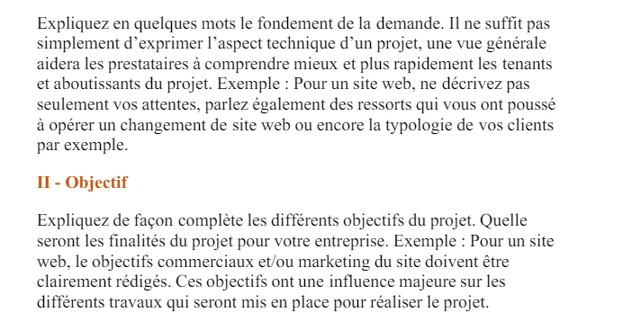

Slide 3
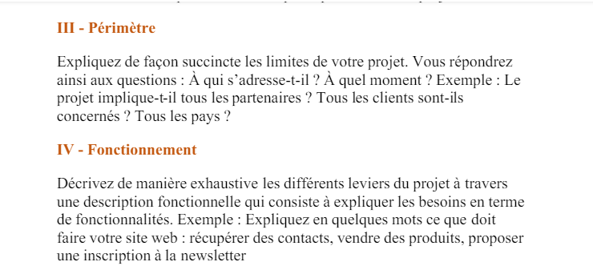

Slide 4
